Slide 1
Организация межведомственного взаимодействия в реализации мероприятий по профилактике нехимических видов зависимости в городе Череповце
Докладчик:
Султанова Ирина Сергеевна, заведующий отделом по реализации социальных программ мэрии города Череповца
февраль, 2017 г.

Slide 2
В 2016 году Череповец присоединился к рекомендациям Всемирной организации здравоохранения, в соответствии с которым в нашем городе разработана концепция «0-5-30». Эта несложная комбинация позволяет любому человеку понять, что требуется сделать, Чтобы начать вести здоровый образ жизни и сохранить свое здоровья:
0 - 0 (отстутствие) вредных привычек (алкоголь, табакокурение, употребление наркотических средств, нехимические виды зависимости)
5 - 5 порций овощей
и фруктов в день
30 - 30 минут двигательной
активности в день

Slide 3
Схема межведомственного взаимодействия в рамках работы по профилактике нехимических видов зависимости в г. Череповце
БФ «Дорога к дому»
Молодежный парламент г. Череповца
Отдел по реализации социальных программ
Управление по делам культуры
Управление образования
Общественные организации
Городской родительский совет
Управление по работе с общественностью
Управление организации медицинской помощи
Череповецкое городское отделение ВПП «Единая Россия»

Slide 4
Основные направления деятельности рабочей группы по профилактике нехимических видов зависимости
в городе Череповце
- выработка предложений, рекомендаций, разработка мер, направленных на профилактику нехимических видов зависимости среди населения города Череповца;
- организация взаимодействия с правоохранительными органами, медицинскими учреждениями, общественными объединениями и организациями, направленная на профилактику НХЗ;
- обеспечение прогнозирования и мониторинга по вопросу формирования нехимических видов зависимости среди населения города Череповца.

Slide 5
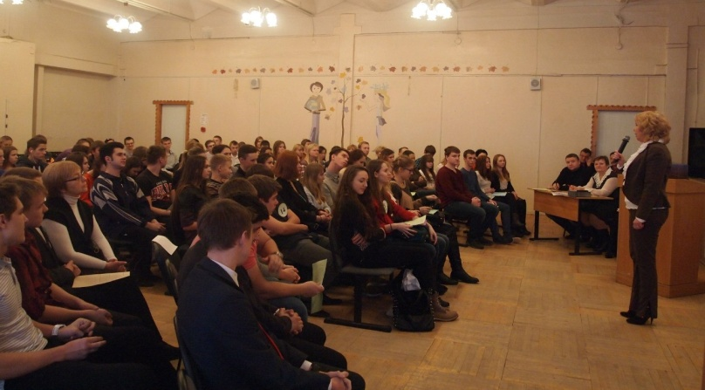
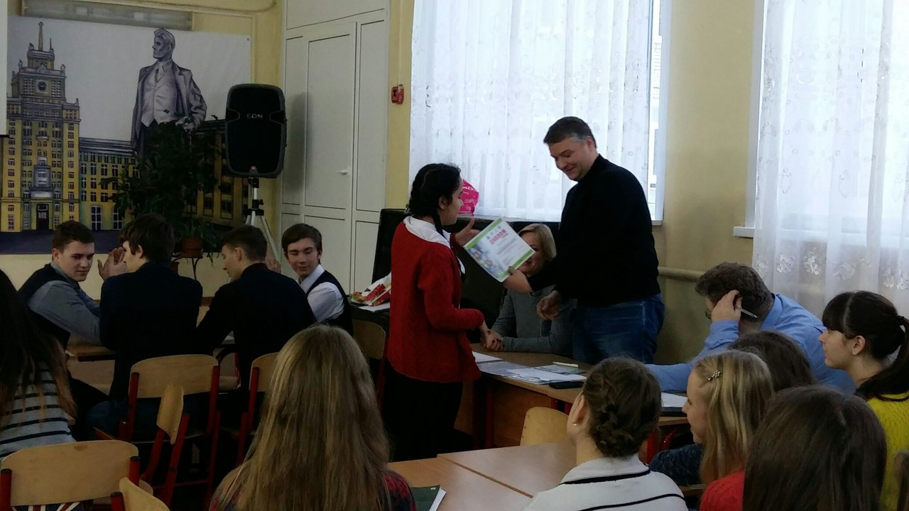
Принципы организации работы по профилактике нехимических видов зависимости в г. Череповце
1. Комплексность - комплексное взаимодействие органов и учреждений.
Уровни системы образования:
- Дошкольные образовательные учреждения;
- Общеобразовательные учреждения;
- Учреждения среднего специального образования;
- Высшие учебные заведения.
Участники образовательного процесса:
- Руководители и педагоги образовательных учреждений;
- Обучающиеся образовательных учреждений;
- Воспитанники дошкольных образовательных учреждений .

Slide 6
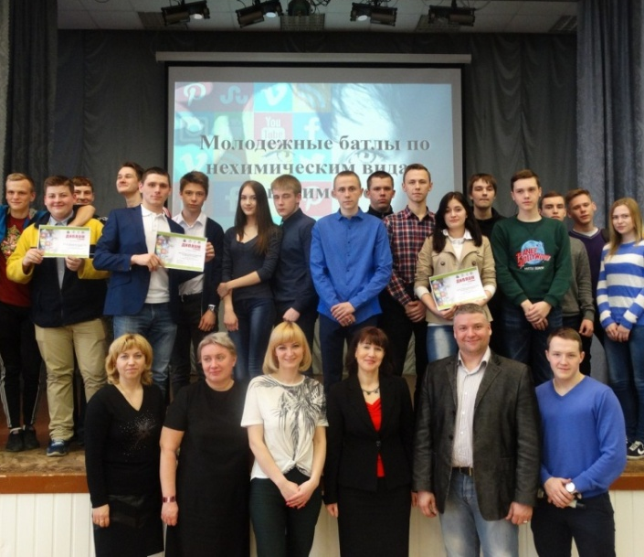
Принципы организации работы по профилактике нехимических видов зависимости в г. Череповце
2. Дифференцированность профилактических подходов
3. Многоаспектность - сочетание различных направлений целевой профилактической деятельности.

Slide 7
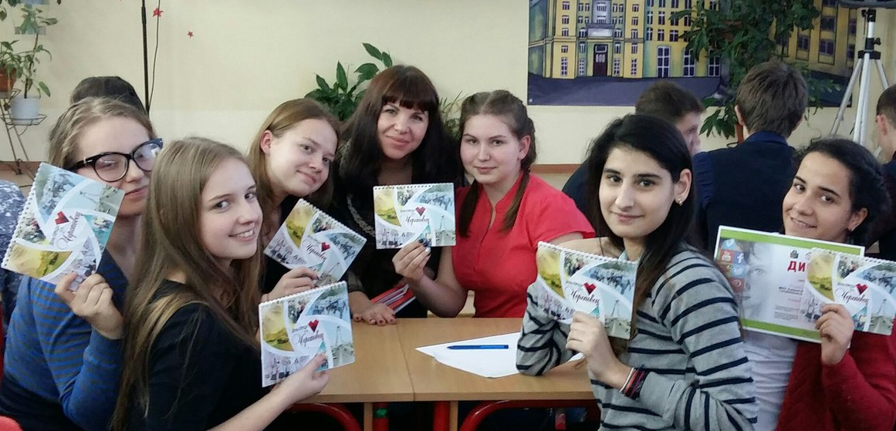
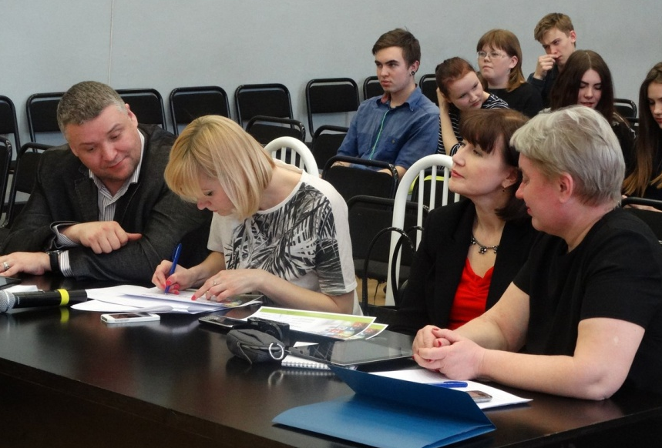
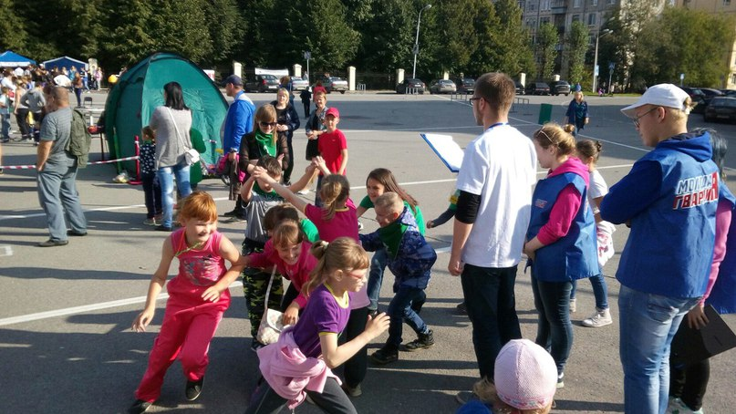
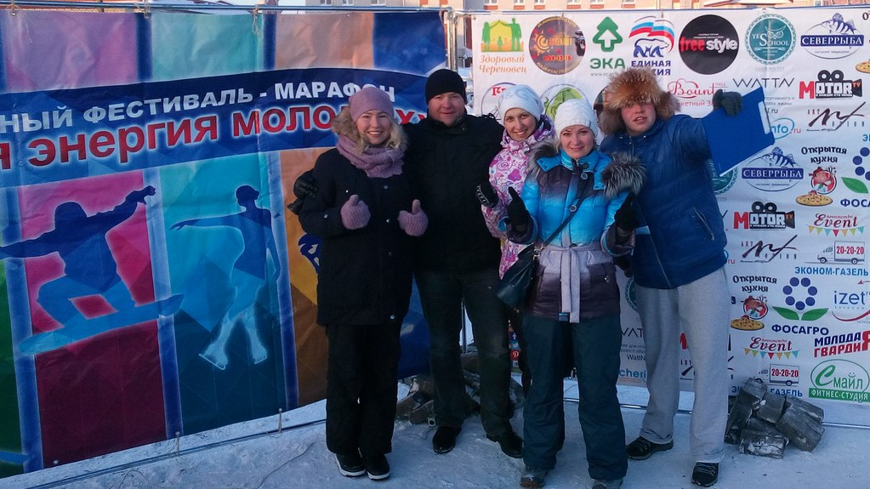
Основные направления системы первичной профилактики нехимических видов зависимости
Молодежные батлы по нехимическим видам зависимости в школах и учреждениях СПО
Организация площадки на молодёжном фестивале «Энергия Молодых»
Работа с детьми и молодежью

Slide 8
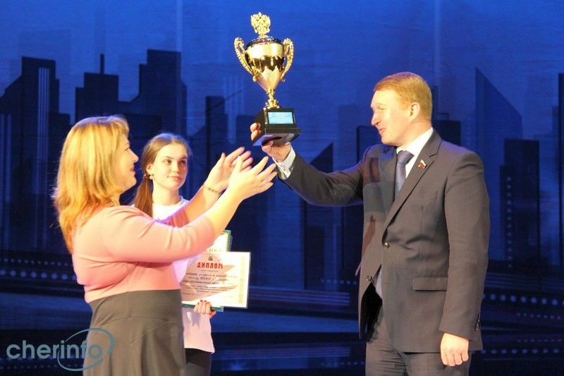
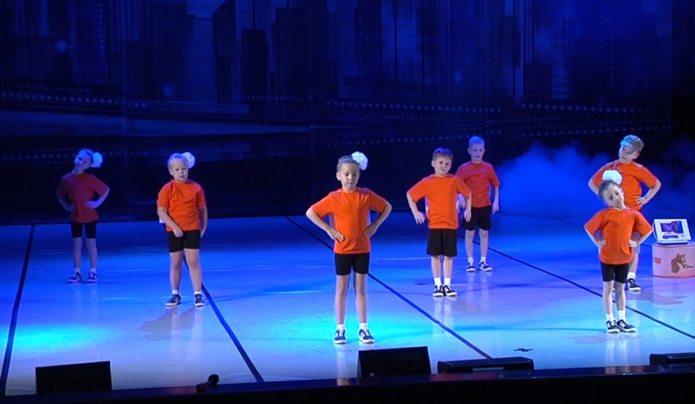
Основные направления системы первичной профилактики нехимических видов зависимости
Городской конкурс агитбригад и театральных постановок, посвященных теме «Профилактика нехимических видов зависимости»
Работа с детьми и молодежью

Slide 9
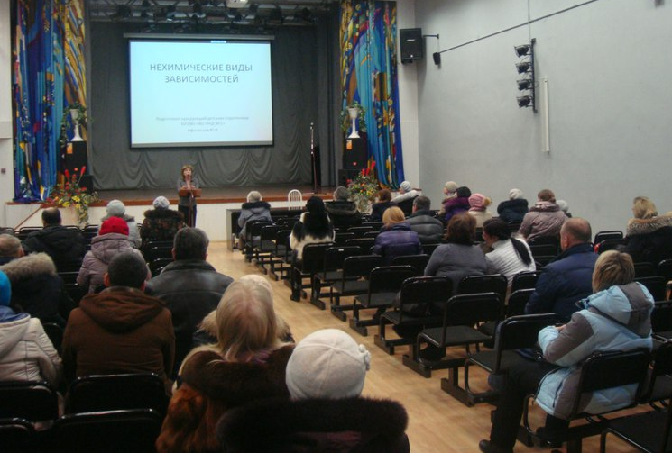
Основные направления системы первичной профилактики нехимических видов зависимости
Городской конкурс «Лучшая методическая разработка по профилактике нехимических видов зависимости в образовательных учреждениях города»
Обучающий семинар для педагогов-психологов и инспекторов по охране детства на тему «Профилактика нехимических видов зависимости. IT безопасность для дошкольников»
Мероприятия с педагогическим составом

Slide 10
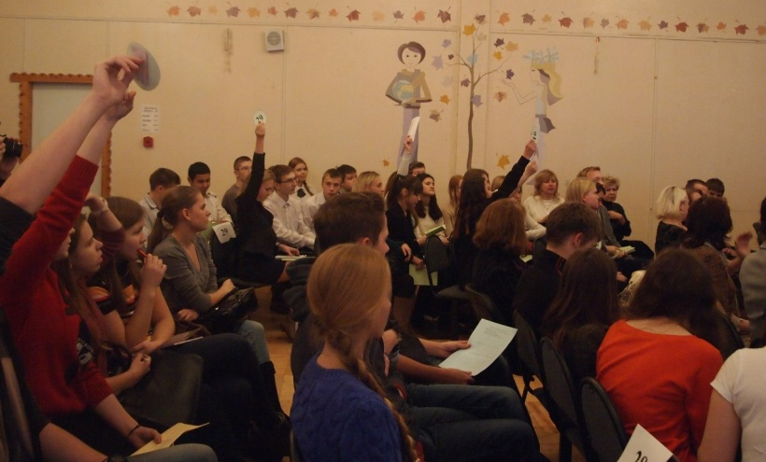
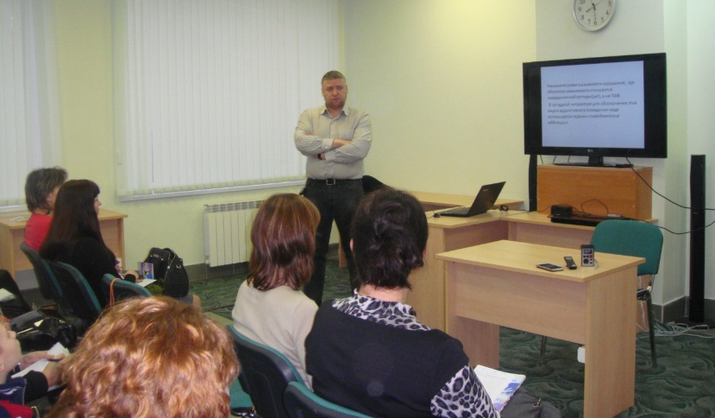
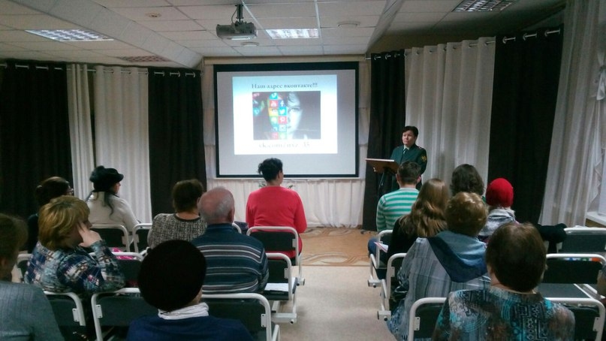
Основные направления системы первичной профилактики нехимических видов зависимости
Выступления на родительских собраниях в школах, дошкольных учреждениях
Мероприятия с родителями

Slide 11
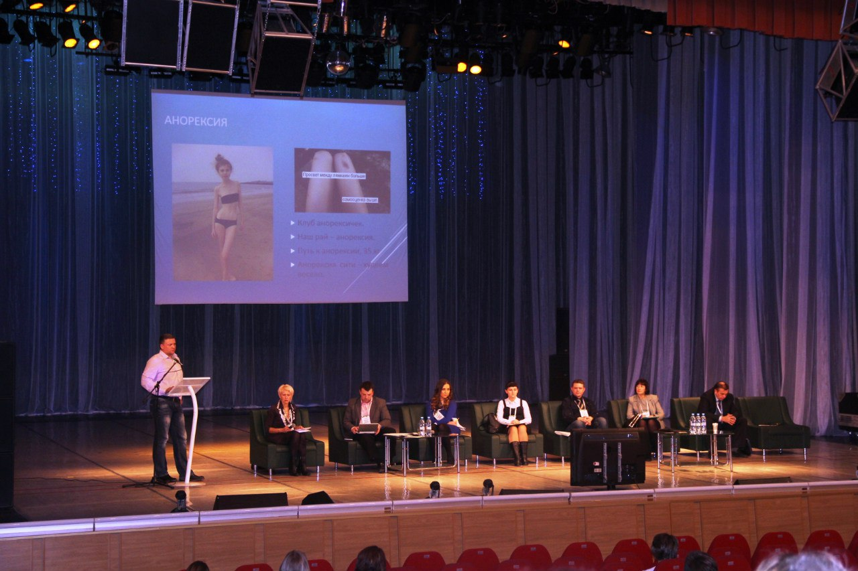
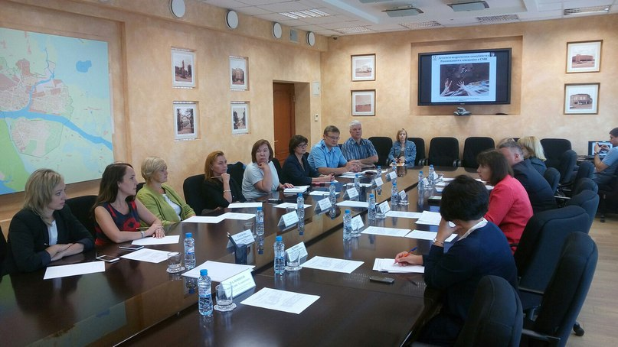
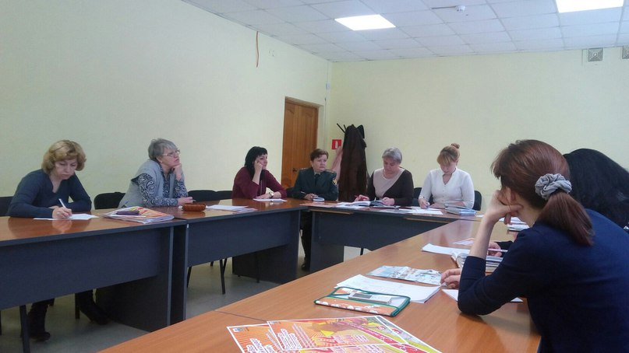
Основные направления системы первичной профилактики нехимических видов зависимости
Работа с общественностью, СМИ, контрольно-надзорными органами

Slide 12
Основные направления системы первичной профилактики нехимических видов зависимости
Работа с общественностью, СМИ, контрольно-надзорными органами

Slide 13
Основные направления системы первичной профилактики нехимических видов зависимости
Социальная реклама

Slide 14
Спасибо за внимание!

